Slide 1
كلية الفنون التطبيقية
علم النفس وسيكولوجية التصميم
الفرقة : إعدادي
المحاضرة الرابعة
د. مجدولين السيد حسانين

Slide 2
كلية الفنون التطبيقية
مهلكات التفكير الإبداعي

Slide 3
كلية الفنون التطبيقية
مهلكات التفكير الإبداعي

Slide 4
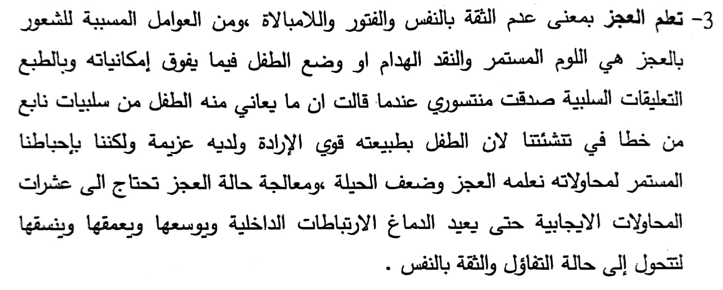
كلية الفنون التطبيقية
مهلكات التفكير الإبداعي

Slide 5
كلية الفنون التطبيقية
العوامل المؤثرة في التفكير الإبداعي

Slide 6
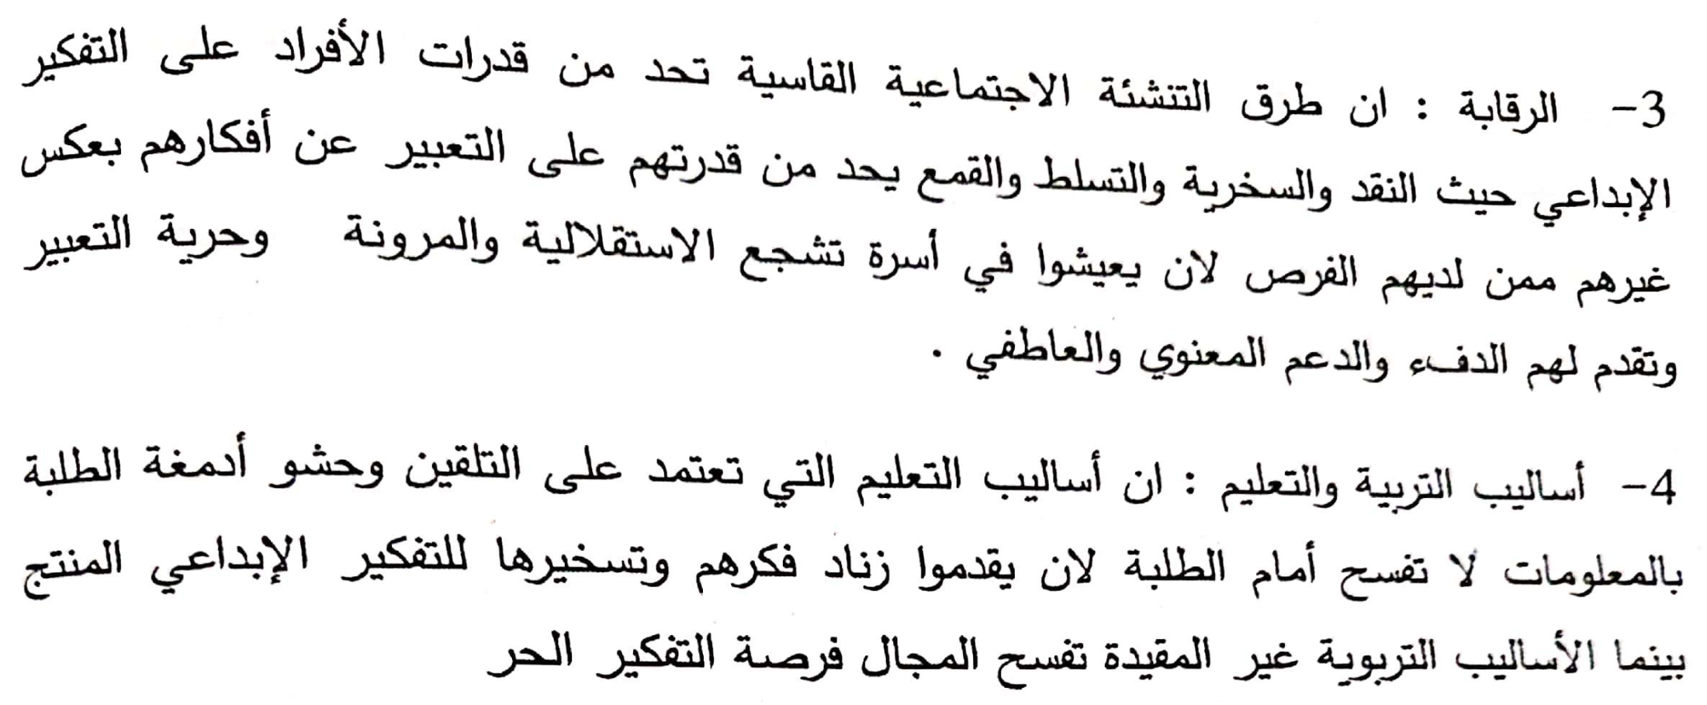
كلية الفنون التطبيقية
العوامل المؤثرة في التفكير الإبداعي

Slide 7
كلية الفنون التطبيقية
تمنياتي
لكم
بالتوفيق

